Slide 1

택배 배달 알고리즘
1조
조원 : 강명훈, 신선경

Slide 2
목차
문제 소개 및 문제 분석
사용 알고리즘
알고리즘 실행 결과 값 및 효율성 비교
프로그램 UI 소개

Slide 3
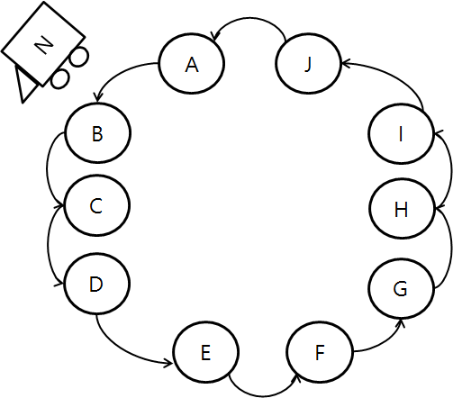
문제 소개 및 문제 분석
문제 소개
택배 배달에 관한 문제 해결입니다.
순환 경로가 정해져 있고 각 장소에 대한 배달 정보가 주어집니다.
택배 차량이 실을 수 있는 물품은 N값으로 사용자가 임의로 설정합니다.
택배 차량이 배달을 모두 끝낼 시의 경로 순환 횟수를 출력합니다.
순환 경로
배달 정보 테이블
 | A | B | C | D | E | F | G | H | I | J
A | 0 | 2 | 15 | 8 | 16 | 8 | 12 | 1 | 20 | 2
B | 2 | 0 | 16 | 18 | 20 | 10 | 18 | 9 | 15 | 19
C | 3 | 9 | 0 | 5 | 10 | 12 | 8 | 5 | 3 | 20
D | 10 | 11 | 3 | 0 | 15 | 9 | 20 | 6 | 10 | 15
E | 5 | 10 | 2 | 6 | 0 | 6 | 11 | 7 | 15 | 8
F | 3 | 6 | 15 | 15 | 1 | 0 | 6 | 5 | 4 | 7
G | 11 | 1 | 6 | 18 | 4 | 8 | 0 | 0 | 3 | 10
H | 5 | 8 | 8 | 4 | 15 | 7 | 10 | 0 | 2 | 6
I | 8 | 5 | 19 | 5 | 7 | 6 | 15 | 2 | 0 | 3
J | 3 | 2 | 20 | 1 | 18 | 3 | 4 | 3 | 8 | 0

Slide 4
문제 소개 및 문제 분석
문제 분석
최소한의 순환 경로를 진행하기 위한 선결 조건은 무엇인가?
정해진 경로
목표 설정
물품 배달 테이블
한번의 순환 시 최대한 많은 물류를 이동시키면 된다.

Slide 5
사용 알고리즘
알고리즘 1
순서 대로 싣는 알고리즘
택배 차량이 있는 장소에서 순환하는 순서인 A -> B -> C … -> J의 순서대로 차례로 물품을 실은 후 이동 장소에 해당하는 물품을 내리는 알고리즘
Ex) 택배 차량 용량이 20 인 경우
 | A | B | C | D | E | F | G | H | I | J
A | 0 | 2 | 15 | 8 | 16 | 8 | 12 | 1 | 20 | 2
B | 2 | 0 | 16 | 18 | 20 | 10 | 18 | 9 | 15 | 19
B 값 부터 싣고
C, D 순서대로 택배 용량의 한계까지 싣습니다.
1회 순환
최대 값이 20 임으로 3까지 싣고 다음 장소로 이동 합니다
 | A | B | C | D | E | F | G | H | I | J
A | 0 | 0 | 0 | 5 | 16 | 8 | 12 | 1 | 20 | 2
B | 0 | 0 | 16 | 18 | 20 | 10 | 18 | 9 | 15 | 19
앞에 값에서 A->B 배달이 2개임으로 2개를 내리고 2개를 싣습니다.

Slide 6
사용 알고리즘
알고리즘 2
최소 값부터 싣는 알고리즘
택배차량이 머무는 장소에서 다른 장소로 배달해야 하는 물품의 최소 값부터 실어서 배달을 수행합니다.
Ex) 택배 차량 용량이 20 인 경우
 | A | B | C | D | E | F | G | H | I | J
A | 0 | 2 | 15 | 8 | 16 | 8 | 12 | 1 | 20 | 2
B | 2 | 0 | 16 | 18 | 20 | 10 | 18 | 9 | 15 | 19
배달 수량이 제일 작은 H값부터 시작해서 B J D 순으로 물건을 싣습니다.
1회 순환
최대 값이 20 임으로 7까지 싣고 다음 장소로 이동 합니다.
 | A | B | C | D | E | F | G | H | I | J
A | 0 | 0 | 15 | 0 | 16 | 1 | 12 | 0 | 20 | 0
B | 0 | 0 | 16 | 18 | 20 | 10 | 18 | 9 | 15 | 19
앞에 값에서 A->B 배달이 2개임으로 2개를 내리고 최소값이 2개임으로 2개를 싣습니다.

Slide 7
알고리즘 실행결과 값 및 효율성 비교
알고리즘 실행 결과 값
NP 알고리즘
SP 알고리즘
N 값 | 순환 횟수
10 | 45
20 | 23
30 | 15
40 | 12
N 값 | 순환 횟수
10 | 19
20 | 14
30 | 9
40 | 8

Slide 8
알고리즘 실행결과 값 및 효율성 비교
알고리즘 효율성 비교
SP 알고리즘의 결과 값이 NP 값보다 효율적이라는 것이 드러났습니다.
특히 N값이 작아질 수록 SP 알고리즘의 효율성이 더 증대하는 것으로 드러났습니다.
알고리즘 효율성 분석
이러한 효율성이 일어난 이유를 다음과 같이 생각하고 있습니다.
SP 알고리즘이 효율성이 더 좋은 이유는 작은 값 부터 싣기 때문에 싣는 값이 그 장소에 있는 모든 택배 물량이면 더 이상 그 장소를 다시 방문 할 필요가 없습니다. 따라서 그러한 경우가 순환 시 반복된다면 순서대로 정해진 물류를 배달하는 NP 알고리즘 보다 효율성이 증대한다고 생각 됩니다.
특히 N 값이 작을 수록 NP의 경우 N값이 작기 때문에 만약 처음 순서의 물품의 양이 크다면 계속 방문을 해야 한다는 단점이 존재하지만 SP의 경우 작은 값부터 싣기 때문에 그러한 영향을 받지 않아 더 효율이 좋다고 판단이 됩니다.

Slide 9
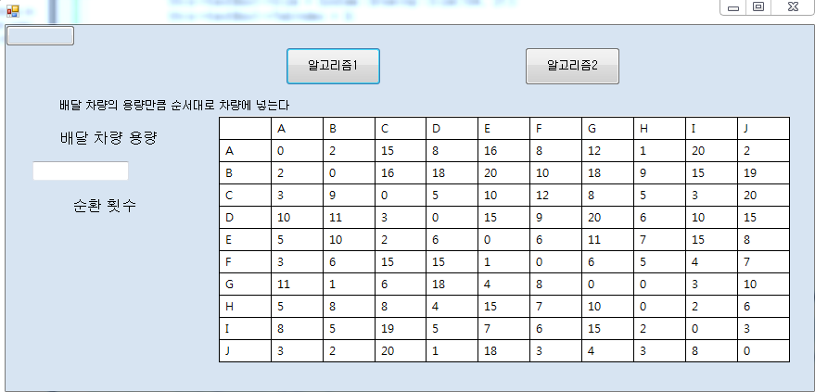
프로그램 UI 소개
프로그램 UI
C#으로 구현하고자 하였으나 문제가 생겨서 C++ Console창으로 대체 하였습니다.
구현하고자 했던 System UI

Slide 10
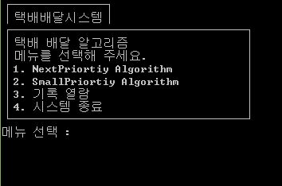
프로그램 UI 소개
프로그램 UI
시스템 시작 창

Slide 11
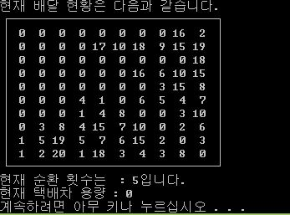
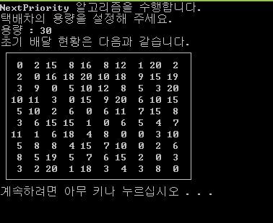
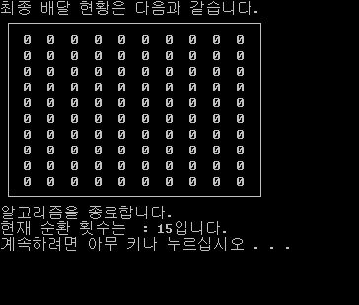
프로그램 UI 소개
프로그램 UI
NP 알고리즘 수행 (용량 30)

Slide 12
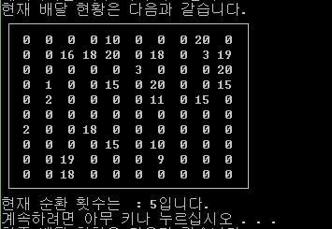
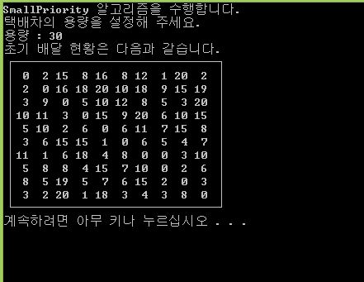
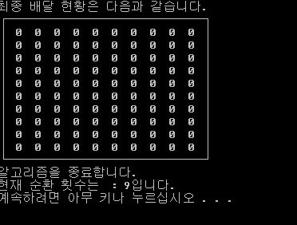
프로그램 UI 소개
프로그램 UI
SP 알고리즘 수행 (용량 30)

Slide 13
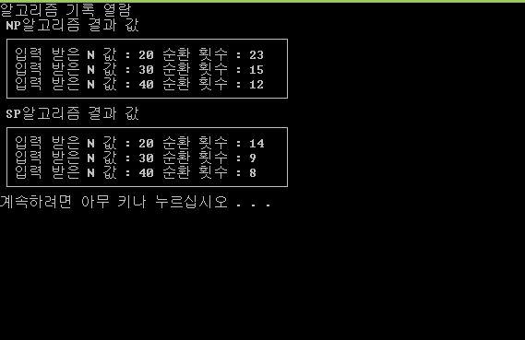
프로그램 UI 소개
프로그램 UI
수행 후 알고리즘 결과 값 열람

Slide 14
감사 합니다.

